Slide 1

UA.- Estructura de Datos
UNIVERSIDAD AUTÓNOMA DEL ESTADO DE MÉXICO
Facultad de Contaduría y Administración
Licenciatura en Informática Administrativa
Unidad de Competencia III
Estructuras de datos funcionales
Este material fue desarrollado para el periodo 2018-B
M.T.I. Jorge Ignacio Pérez Morales

Slide 2
UC3. Estructuras de datos funcionales
Contenido.
3.1 Gestión de memoria dinámica.
3.2 La pila, funcionamiento y formas de implementación.
3.3 Colas, Listas y sus formas de implementación.
3.4 Arboles y Grafos con sus diferentes formas de implementación

Slide 3
UC3. Estructuras de datos funcionales
Objetivo.
Diseñar e implementar estructuras de datos que posean toda una funcionalidad la cual les permita un mantenimiento eficiente de los datos que contienen incluyendo la optimización del manejo de memoria.

Slide 4
UC3. Estructuras de datos funcionales
Introducción
Las variables, constantes y estructuras estáticas que se han manejado hasta el momento, operan de manera estática en la memoria de la computadora.
Esto obliga al programa reservar la memoria desde un inicio con base a la declaración de estos elementos en el programa, aunque se utilice o no durante su ejecución.
Existen mecanismos que permiten gestionar la memoria para que un programa sólo utilice la que se requiere durante la ejecución, de esta manera se pueden optimizar recursos.

Slide 5
UC3. Estructuras de datos funcionales
Introducción
A nivel de programación se puede gestionar la memoria con operaciones especiales.
A partir de esta gestión se implementan estructuras de datos dinámicas, las cuales reservarán la memoria que se usará durante la ejecución del programa.

Slide 6
UA.- Estructura de Datos
UNIVERSIDAD AUTÓNOMA DEL ESTADO DE MÉXICO
Facultad de Contaduría y Administración
Licenciatura en Informática Administrativa
Unidad de Competencia III.
Estructuras de datos funcionales
Tema 1. Gestión de memoria dinámica
Este material fue desarrollado para el periodo 2018-B
M.T.I. Jorge Ignacio Pérez Morales

Slide 7
UC3.1 Gestión de memoria dinámica
Contenido.
Objetivo
Introducción
Características
Estructura lógica
Asignación dinámica
Crear y liberar
Crear y liberar memoria dinámica
Reglas para trabajar con apuntadores y memoria dinámica
Conclusiones

Slide 8
UC3.1 Gestión de memoria dinámica
Objetivo.
Identificará los mecanismos para gestionar la memoria dinámica creada durante el tiempo de vida de ejecución de un programa para su posterior aplicación.

Slide 9
UC3.1 Gestión de memoria dinámica
Introducción.
Para que puedan almacenarse los datos que se utilizan en un programa de computadora, la mayoría de los lenguajes de programación operan dos tipos de memoria:
Estática
Dinámica

Slide 10
UC3.1 Gestión de memoria dinámica
Características.
ESTÁTICA. Tradicional
Se define explícitamente al declarar una variable (global o local).
El compilador es el encargado de reservar la memora.
DINÁMICA. Permite crear y destruir espacios de memoria
Utiliza una parte de la memoria principal denominada heap.
Requiere apuntadores que almacena en direcciones de memoria real
Se mantiene fija durante toda la vida de la variable (se use o no)
Apoya el uso eficiente de la memoria durante la ejecución.
(Martínez, R.,2002)

Slide 11
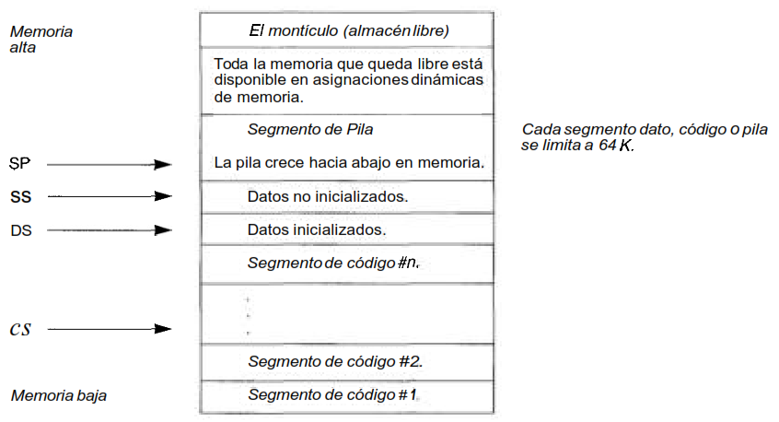
UC3.1 Gestión de memoria dinámica
Estructura lógica.
La memoria reservada por el compilador se distribuye como sigue:
(Joyanes, L., 2010)

Slide 12
UC3.1 Gestión de memoria dinámica
Estructura lógica.
Con base a la figura anterior se tiene:
Segmentos de código del 1 al N. Almacena el segmento de código compilado
Segmento de datos. Almacena las variables globales, entre ellas los datos del programa.
Pila. Almacena las variables locales y la información de control del programa.
Montículo. Almacena las variables dinámicas, por lo que conforma la memoria que se puede gestionar, su tamaño es variable y puede crecer teniendo como limite la memoria disponible.
(Joyanes, L., 2010)

Slide 13
UC3.1 Gestión de memoria dinámica
Asignación dinámica
La limitación de las estructuras de datos estáticas que deben de declararse al inicio del programa puede tener dos inconvenientes:
Limita el espacio si durante la ejecución se requieren más datos.
Desperdicia espacio si durante la ejecución utiliza menos datos de lo declarado.

Slide 14

UC3.1 Gestión de memoria dinámica
Asignación dinámica
Por ejemplo:
Observa que se reserva espacio para 1000 productos, si durante la ejecución del programa se requieren 1500, habrá que darle mantenimiento al programa, pero si sólo requiere 500, estará desperdiciando 500 espacios de memoria.

Slide 15
UC3.1 Gestión de memoria dinámica
Asignación dinámica
Para evitar los inconvenientes de las estructuras estáticas, el mecanismo que se utiliza es la asignación dinámica de memoria . Joyanes, L. (2010) especifica las siguientes características:
El espacio a utilizar por la variable asignada dinámicamente se crea durante la ejecución del programa.
La asignación dinámica de memoria controla los requisitos de memoria del programa.

Slide 16
UC3.1 Gestión de memoria dinámica
Asignación dinámica
El programa puede crear o liberar la asignación dinámica en cualquier momento en tiempo de ejecución.
Se puede determinar la cantidad de memoria necesaria en el momento que se haga la asignación.

Slide 17
UC3.1 Gestión de memoria dinámica
Crear y liberar memoria dinámica
El programador es el que decide en qué momento crear o liberar espacio con base al problema a resolver y a los algoritmos diseñados para este fin.
Dependiendo del lenguaje de programación a utilizar existen operaciones para dicho fin:
Operación | Lenguaje C | Lenguaje C++
Crear | malloc | new
Liberar | free | delete

Slide 18
UC3.1 Gestión de memoria dinámica
Crear y liberar memoria dinámica
La operación crear realiza una petición al administrador de memoria del S.O. para que se le asigne un espacio de memoria del heap.
El tamaño de memoria asignado dependerá del tipo de dato que requiere la memoria. Por ejemplo:
ap = new tipo_de_dato;
Al ser ap un apuntador, almacenará la dirección de memoria creada para ese tipo de dato.

Slide 19
UC3.1 Gestión de memoria dinámica
Crear y liberar memoria dinámica
La operación liberar, como su nombre lo indica, libera el espacio de memoria al que el apuntador esta direccionando. Por ejemplo:
delete ap;
Por lo que el espacio de memoria al que apunta ap queda disponible para poder ser utilizado por alguna otra instrucción.

Slide 20
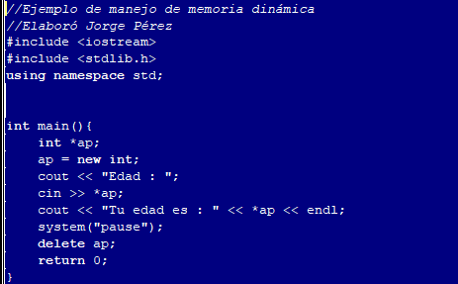
UC3.1 Gestión de memoria dinámica
Crear y liberar memoria dinámica
El siguiente código es un ejemplo de manejo de memoria dinámica:

Slide 21
UC3.1 Gestión de memoria dinámica
Actividad
Tomando como base el código anterior elabora una prueba de escritorio y contesta las siguientes preguntas:
¿Cuántas variables y de que tipo de datos utiliza el programador?
¿En qué parte de la memoria se almacena cada una de las variables utilizadas en el programa?
¿En qué parte de la memoria se almacena cada uno de los datos utilizados en tu prueba de escritorio?

Slide 22
UC3.1 Gestión de memoria dinámica
Actividad (solución prueba de escritorio)
ap
0x123
HEAP
45
SP
SS
ap=0x123
DS
CS

Slide 23
UC3.1 Gestión de memoria dinámica
Actividad (Solución)
¿Cuántas variables y de que tipo de datos utiliza el programador? Solo una, ap de tipo apuntador entero.
¿En qué parte de la memoria se almacena cada una de las variables utilizadas en el programa? En la pila SS (datos no inicializados)
¿En qué parte de la memoria se almacena cada uno de los datos utilizados en tu prueba de escritorio? La dirección de memoria en la SS, el valor de la edad solicitada en el heap.

Slide 24
UC3.1 Gestión de memoria dinámica
Reglas para programar con apuntadores y memoria dinámica
Es importante considerar ciertos criterios para gestionar la memoria dinámica adecuadamente, Martínez, R. (2002) hace las siguientes 10 reglas:
Por cada vez que se ejecute un crear, deberá ejecutarse un delete antes de terminar la ejecución de un programa.
Un liberar actúa liberando el espacio de memoria apuntado.
Un apuntador local a un modulo se destruye al terminar su ejecución, sin importar a qué espacio hace referencia.

Slide 25
UC3.1 Gestión de memoria dinámica
Reglas para programar con apuntadores y memoria dinámica
Los valores basura y nulo son diferentes.
Hacer un liberar con un apuntador que no hace referencia a un espacio de memoria dinámica provoca fallas de ejecución.
Una referencia a través de un apuntador, cuyo valor sea Nulo, provocará fallas en la ejecución del programa.
Al asignar un valor a un apuntador con la operación crear, el apuntador perderá su valor anterior, independientemente de que esté señalando.

Slide 26
UC3.1 Gestión de memoria dinámica
Reglas para programar con apuntadores y memoria dinámica
No siempre se tiene que realizar un crear para utilizar un apuntador
Los valores de los apuntadores se pueden comparar para verificar si señalan al mismo valor.
A un dato referenciado por un apuntador se le puede aplicar todas las operaciones validas para el tipo de datos.

Slide 27
UC3.1 Gestión de memoria dinámica
Conclusiones
La memoria reservada para la ejecución de un programa se divide en estática y dinámica.
El total de memoria estática se reserva desde el inicio hasta el final del programa, con base a las instrucciones, datos y variables que contenga.
La limitante de la memoria estática es que el espacio se reserva se utilice o no. En algunos programas esto puede ocasionar desperdicio de recursos de memoria.
La memoria dinámica no tiene un tamaño fijo de inicio, esta se va ocupando durante la ejecución del programa y con base a las variables que se requieren.

Slide 28
UC3.1 Gestión de memoria dinámica
Conclusiones
Lo anterior se considera una ventaja sobre la memoria estática, ya que el programa sólo ocupará la memoria necesaria.
Los mecanismos para la asignación de la memoria dinámica, que se basan principalmente en la creación y liberación, son los que permiten gestionar la memoria.
Existen reglas especificas para el uso de memoria dinámica y de apuntadores, considerarlas colaborará a una adecuada gestión.
Si bien la implementación de la gestión de memoria dinámica ahorra recursos, no siempre son la mejor alternativa, por lo que será decisión del programador su implementación.

Slide 29
UC3.1 Gestión de memoria dinámica
Referencias bibliográficas.
Joyanes, L (2010). Programación en C, C++. Java y UML. México: McGraw Hill
Martínez, R. (2002). Estructuras de datos, referencias practicas con orientación a objetos. México. Thomson Learning.

Slide 30
UC3.1 Gestión de memoria dinámica
Instrucciones para el uso de este material.
Esta presentación ha sido diseñada para la exposición de la introducción de la Unidad 3 “Estructura de Datos Funcionales” y el tema 3.1 “Gestión de memoria dinámica” de la Unidad de Aprendizaje de Estructura de Datos.
El tema de Gestión de memoria dinámica suele ser nuevo para la mayoría de los alumnos en esta etapa del programa de estudios, por lo que puede complicar su comprensión aunque se reforzará con los temas posteriores, es por ello que el tema 3.1 se considera introductorio y para la identificación de los conceptos principales a manejar durante toda la unidad.
Para una mayor comprensión del tema se recomienda ejecutar los códigos que se presentan de ejemplo en algún compilador del lenguaje ANSI C.

Slide 31
Estructura de Datos.
Elaboró
Jorge Ignacio Pérez Morales
Para cualquier comentario, aportación o colaboración respecto a este material serán bienvenidos a la siguiente dirección de correo electrónico:
jorge_ipm@hotmail.com

